Slide 1


主办：中国高校大数据教育创新联盟
泰迪杯数据挖掘挑战赛组委会
全国高校大数据与人工智能双师型骨干师资研修班
2020 年6月2-11日
支持单位：广东泰迪智能科技股份有限公司

Slide 2
学前小提示
课程内容按日发布，发布后即可学习，每天课程发布时间：上午10：00
集中学习答疑时间：每晚19：00-21：30（周日14：00-18：00），最后一天进行线上测试
课程编排思路：项目课程，以项目/任务驱动教学过程
具体课程安排见邀请函
学习建议：动手演练、及时完成每日作业、有问题在群里提出

Slide 3
Python数据分析实训
张 敏

Slide 4
拓展学习资料
视频课程：《Python数据分析与应用》https://edu.tipdm.org/course/2340
Pandas官方文档：https://pandas.pydata.org/
推荐图书：《Python数据分析与应用》 ISBN：9787115373045

Slide 5
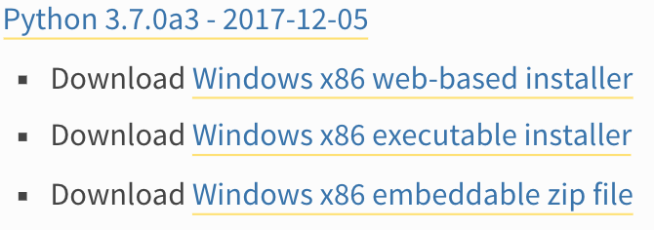
搭建Python环境
Python开发环境
Python
程序运行基础(引擎)
第三方类库
功能拓展
编辑器
提高代码编辑效率
Numpy
pandas
scikit-learn
……
Pycharm
Spyder
jupyter notebook
Anaconda

Slide 6
搭建Python环境
Pycharm
jupyter notebook
Numpy
pandas
scikit-learn
……
环境方案一 ：
Python
Python
Anaconda
Numpy
pandas
scikit-learn
……
环境方案二 ：
Spyder
jupyter notebook

Slide 7
数据说明
实训编号 | 内容 | 相应数据集
实训1 - 开始了解你的数据 | 探索 Iris 鸢尾花数据 | Iris.csv
实训2 - 数据过滤与排序 | 探索Chipotle快餐数据 | chipotle.tsv
实训3 - 时间序列 | 探索Apple公司股价数据 | Apple_stock.csv

Slide 8
探索 Iris 鸢尾花数据
1. 读取数据，将数据存成变量iris
2. 创建数据框的列名称['sepal_length', 'sepal_width', 'petal_length', 'petal_width', 'class’]
3. 数据框中有缺失值吗？
4. 将列petal_length的第十到十九行设置为缺失值。
5. 将petal_lengt缺失值全部替换为1.0。
6. 删除列class。
7. 将数据框前三行设置为缺失值。
8. 删除有缺失值的行。
9. 重新设置索引。

Slide 9
探索Chipotle快餐数据
1. 将数据集存入一个名为chipo的数据框内
2. 查看前10行内容
3. 数据集中有多少个列(columns)？
4. 打印出全部的列名称
5. 数据集的索引是怎样的？
6. 被下单数最多商品(item)是什么?
7. 在item_name这一列中，一共有多少种商品被下单？
8. 一共有多少个商品被下单？
9. 将item_price转换为浮点数
10. 在该数据集对应的时期内，收入(revenue)是多少？
11. 在该数据集对应的时期内，一共有多少订单？
12. 平均每一单(order)对应的总价是多少？

Slide 10
探索 Apple 公司股价数据
1. 读取“appl_1980_2014.csv”数据并存为一个名叫apple的数据框。
2. 查看每一列的数据类型。
3. 将Date这个列转换为datetime类型。
4. 将Date设置为索引。
5. 有重复的日期吗？
6. 将index设置为升序。
7. 找到每个月的最后一个交易日(businessday)。
8. 数据集中最早的日期和最晚的日期相差多少天？
9. 在数据中一共有多少个月？
10. 按照时间顺序可视化Adj Close值。

